Slide 1
Перечень аккредитованных операторов электронных площадок для реализации муниципального имущества:
etp.zakazrf.ru – АО "АГЕНТСТВО ПО ГОСУДАРСТВЕННОМУ ЗАКАЗУ РЕСПУБЛИКИ ТАТАРСТАН« +
roseltorg.ru – АО "ЕДИНАЯ ЭЛЕКТРОННАЯ ТОРГОВАЯ ПЛОЩАДКА +
gz.lot-online.ru - АО"РОССИЙСКИЙ АУКЦИОННЫЙ ДОМ«
https://www.etp-torgi.ru/ Национальная электронная площадка +
www.sberbank-ast.ru - АО «СБЕРБАНК - АВТОМАТИЗИРОВАННАЯ СИСТЕМА ТОРГОВ» +
www.tektorg.ru - АО "ТЭК-Торг+
www.rts-tender.ru - ООО "РТС-ТЕНДЕР«+
etpgpb.ru - ООО "Электронная торговая площадка ГПБ"

Slide 2
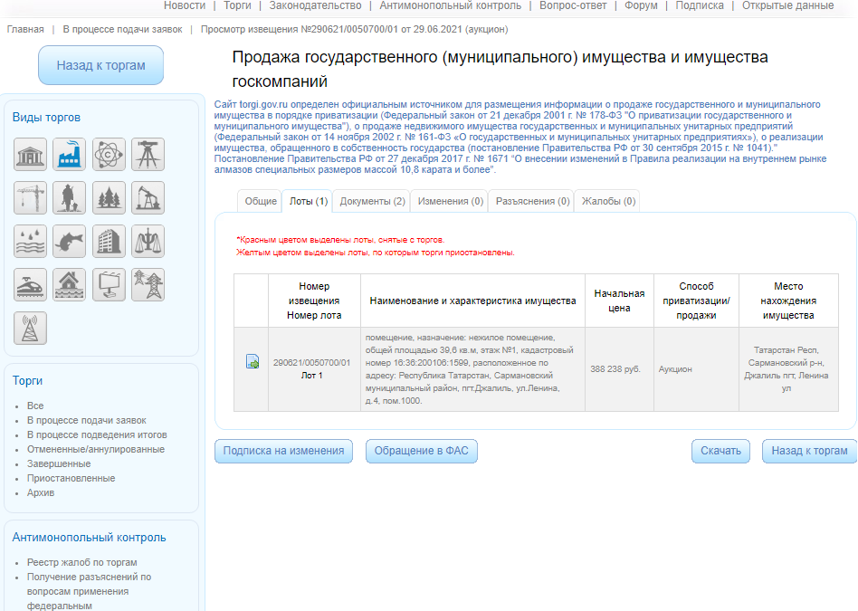
Алгоритм поиска на ЭТП etp.zakazrf.ru – АО "АГЕНТСТВО ПО ГОСУДАРСТВЕННОМУ ЗАКАЗУ РЕСПУБЛИКИ ТАТАРСТАН«
Сохраняем название лота (одинаково для поиска на всех ЭТП)

Slide 3
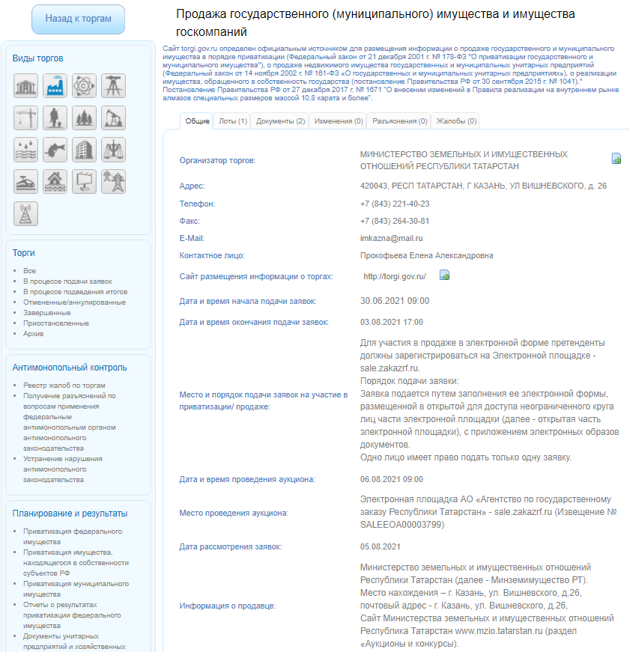
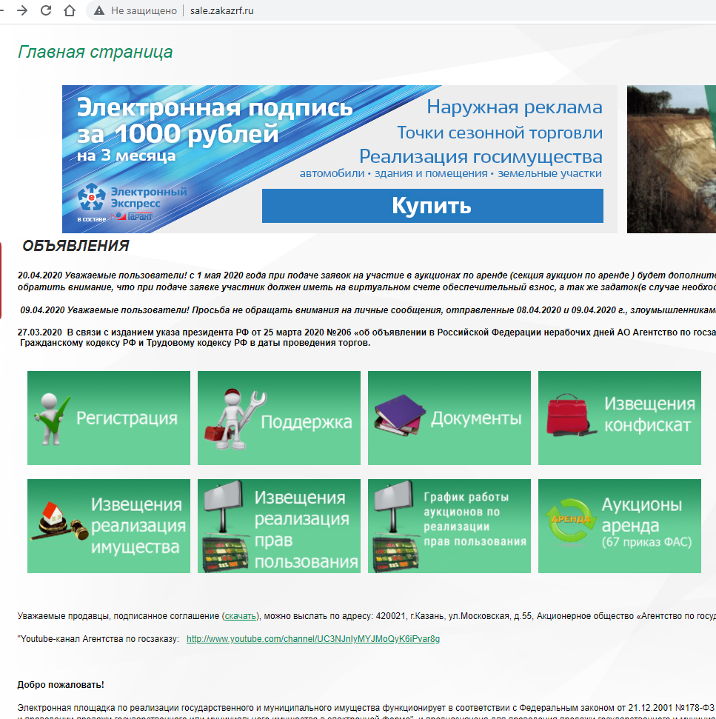
Выбираем (одинаково для поиска на всех этп)
Берем название ЭТП
Переходим на ЭТП
Выбираем

Slide 4
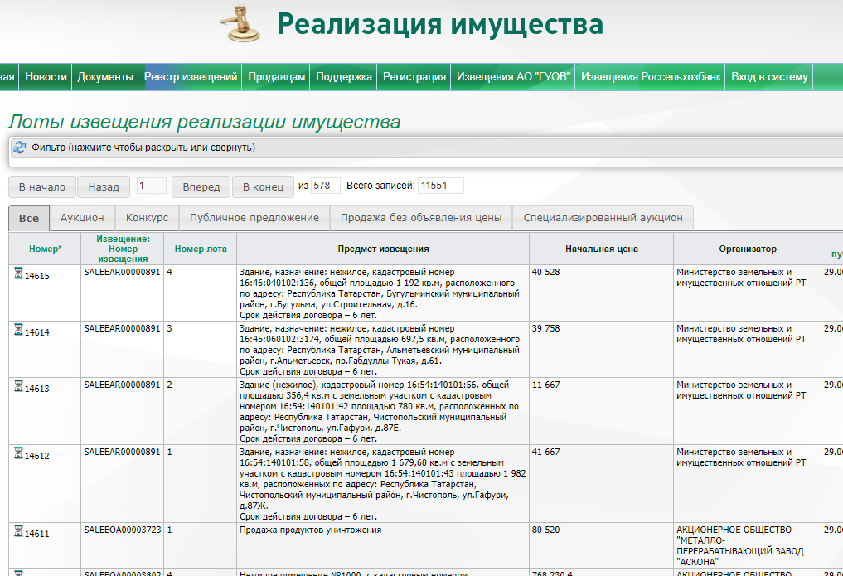
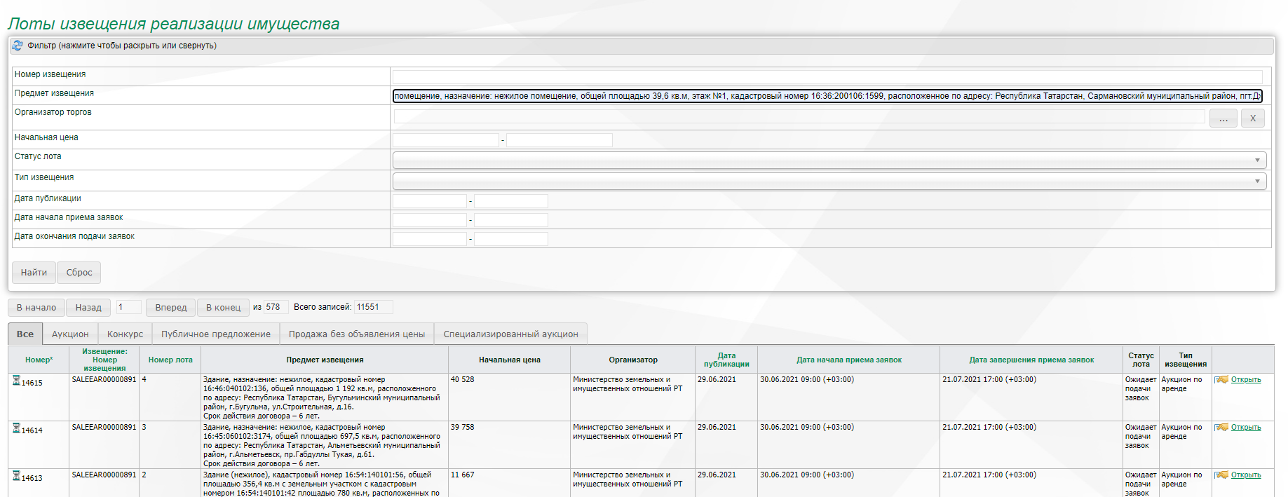
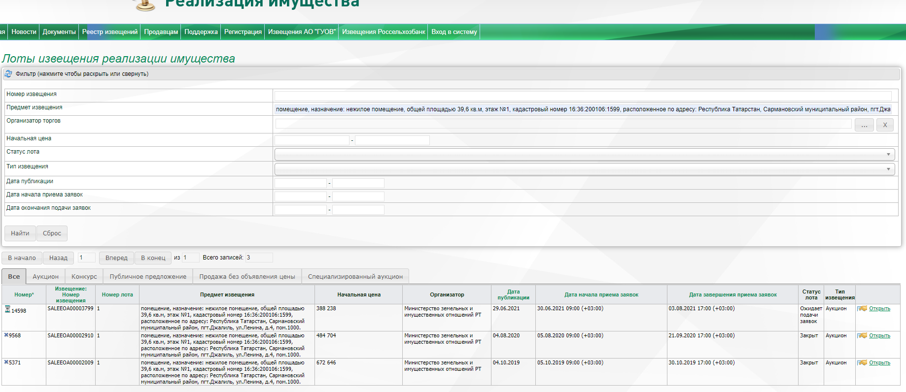
Нажимаем для открытия фильтра
Вводим название лота, сохраненного с Торги-гов
Выбираем
Актуальные торги

Slide 5
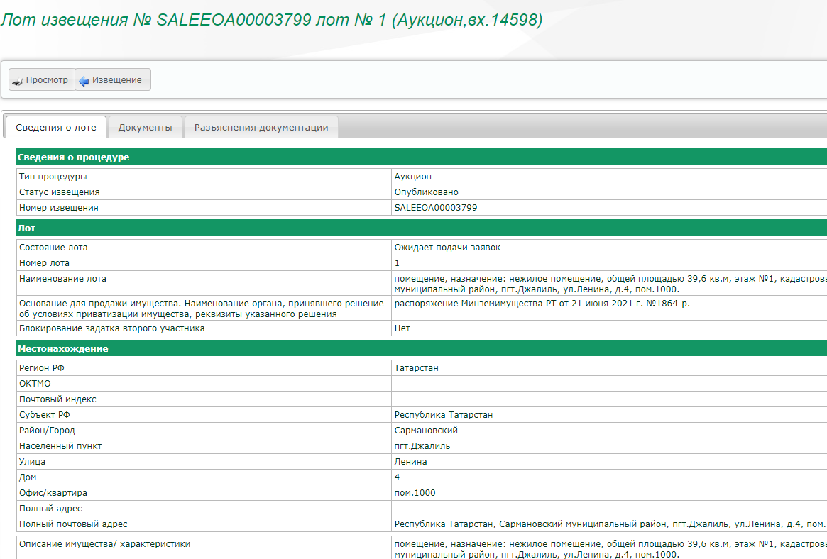
Заходим и скачиваем все документы

Slide 6
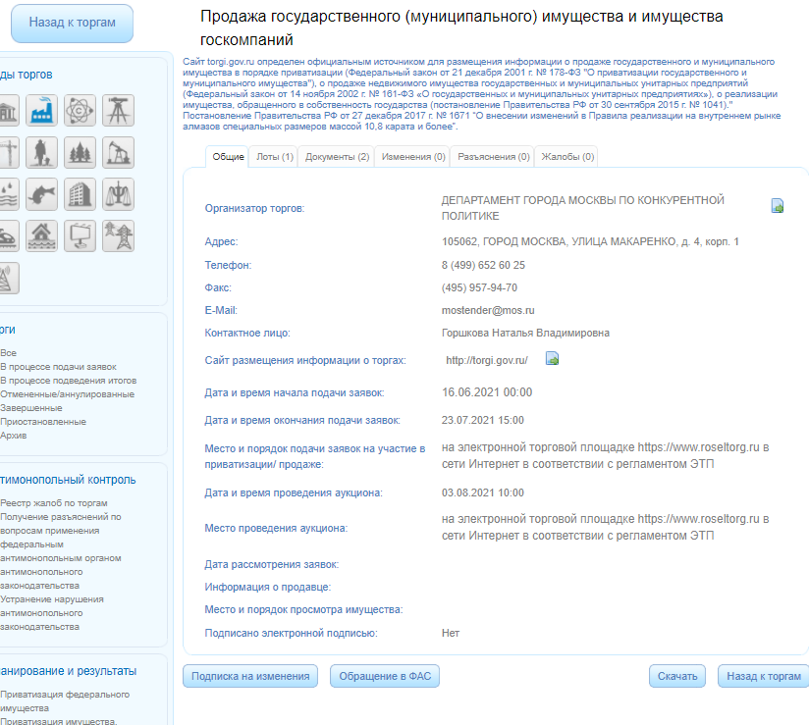
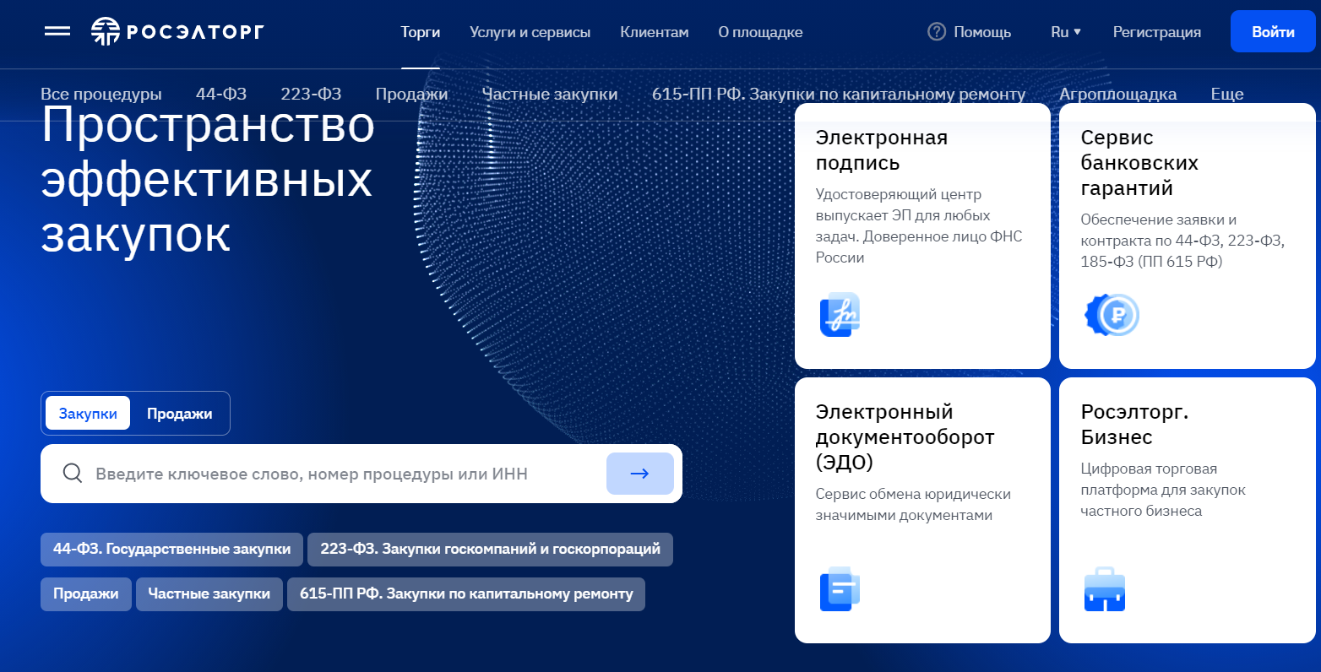
Алгоритм поиска на ЭТП roseltorg.ru – АО "ЕДИНАЯ ЭЛЕКТРОННАЯ ТОРГОВАЯ ПЛОЩАДКА
выбрать
Здесь указана ЭТП
Переходим на ЭТП РОСЭЛТОРГ
Ввести название лота с Торги гов.
Далее нажать«Поиск»

Slide 7
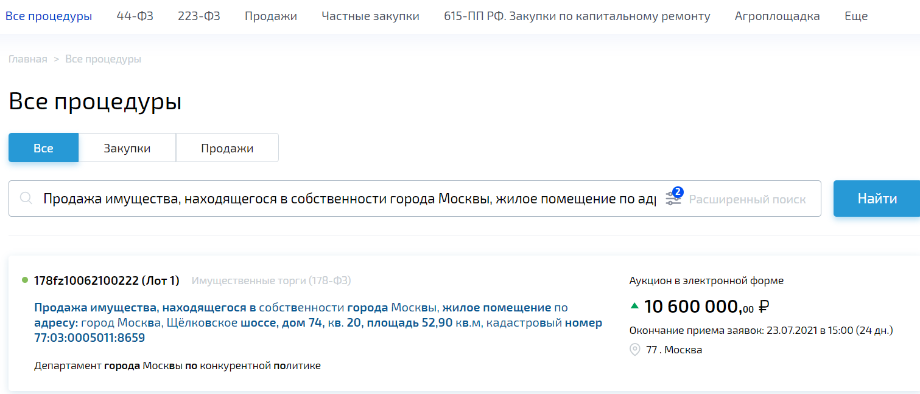
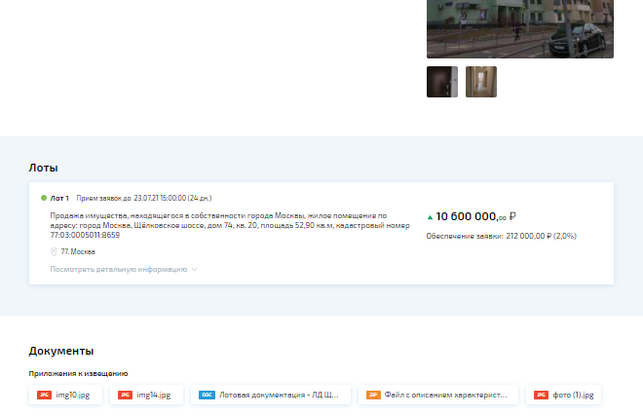
Найденный лот. Нажать и перейти в карточку торгов
Скачать все документы

Slide 9
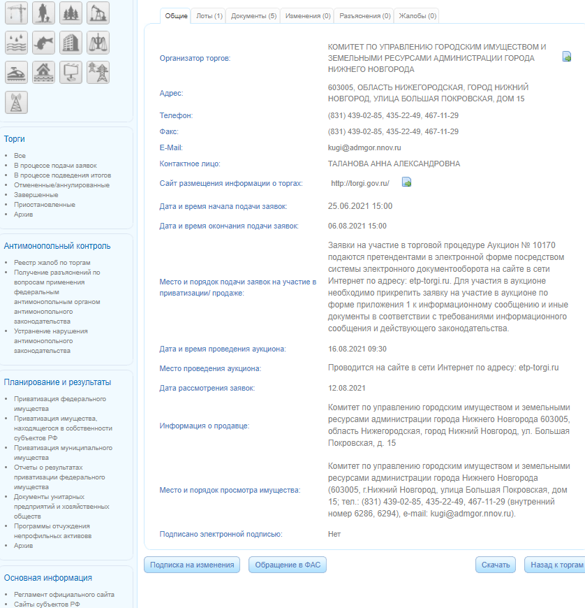
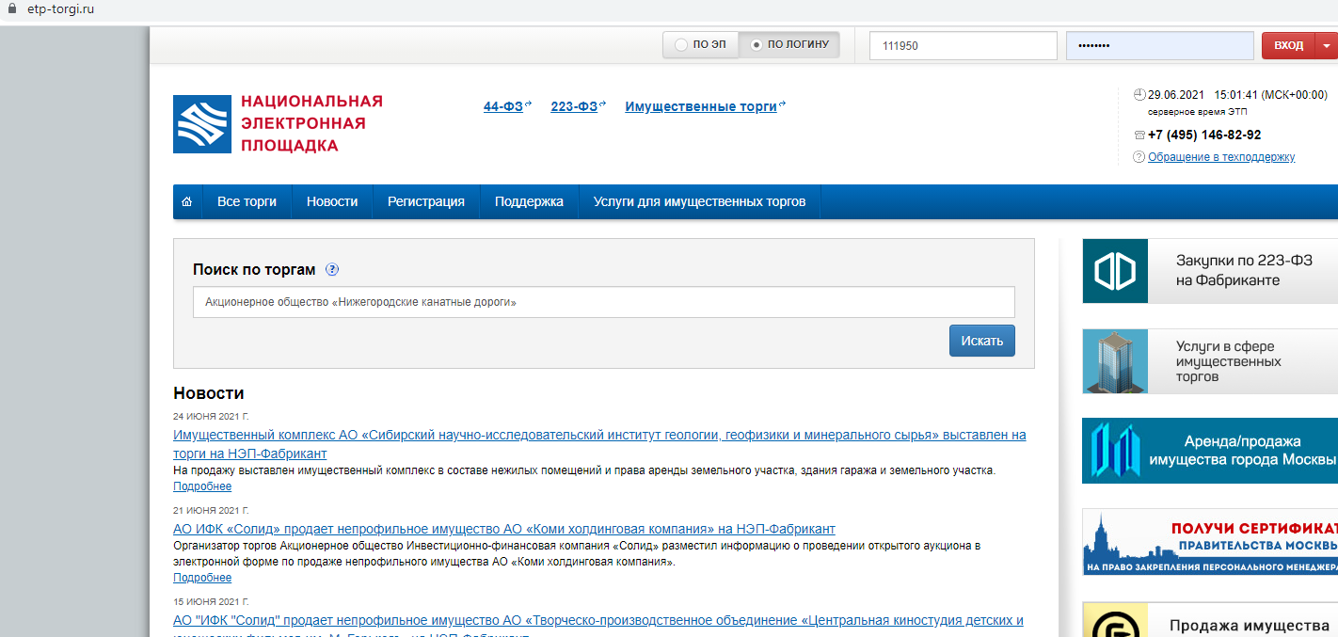
Алгоритм поиска на ЭТП https://www.etp-torgi.ru/ Национальная электронная площадка
Далее переходим на ЭТП
Вводим название лота с Торги.гов
Затем «Искать»

Slide 10
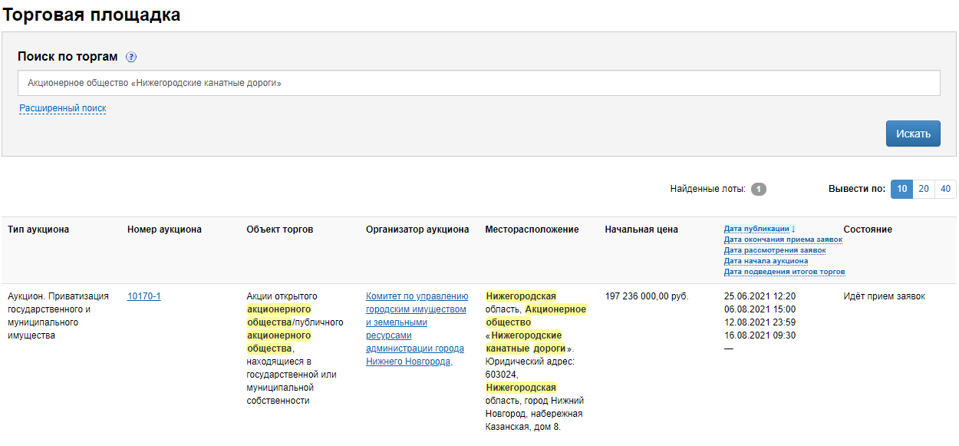
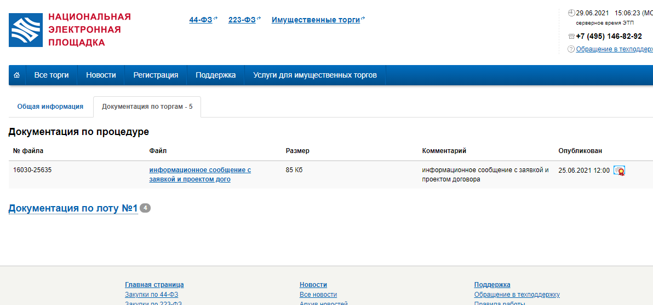
выбрать
Скачать все файлы

Slide 15
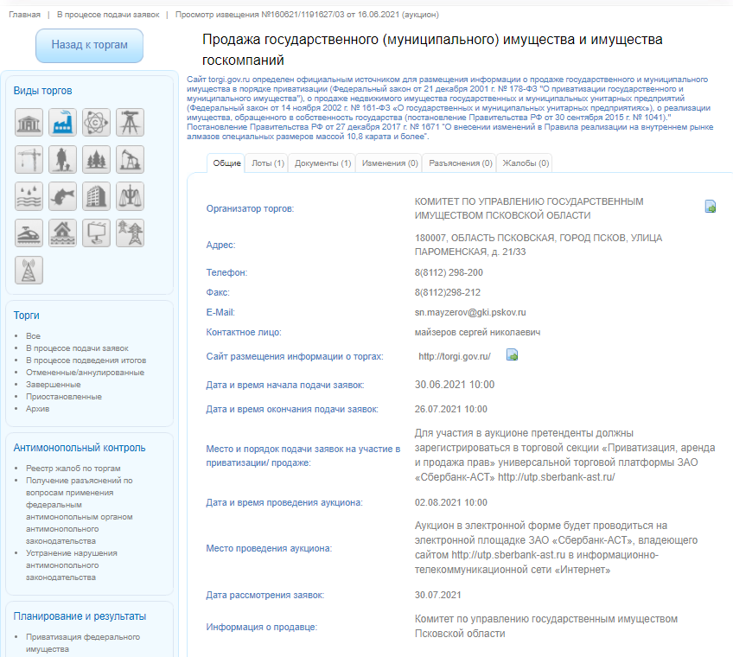
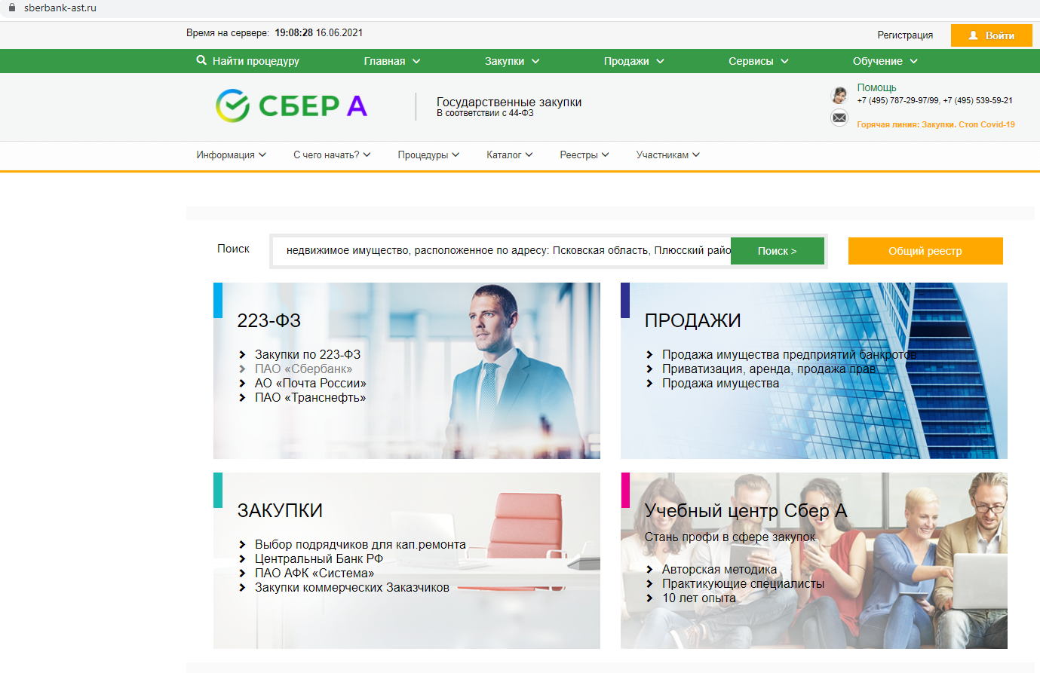
Поиск на ЗАО «Сбербанк-АСТ» ( http://utp.sberbank-ast.ru)
Берем информацию об ЭТП
В поисковике вводим название лота (не более 152 символов)

Slide 16
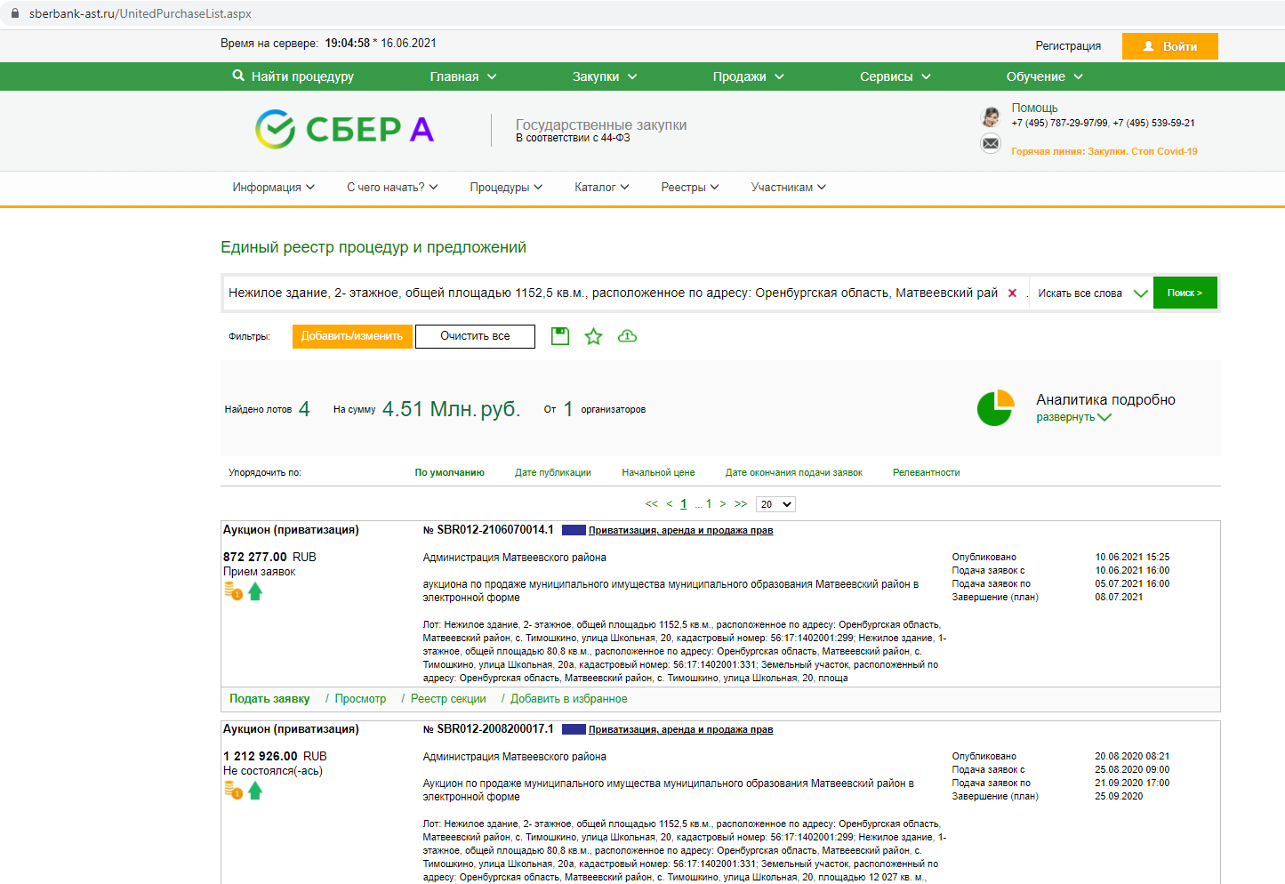
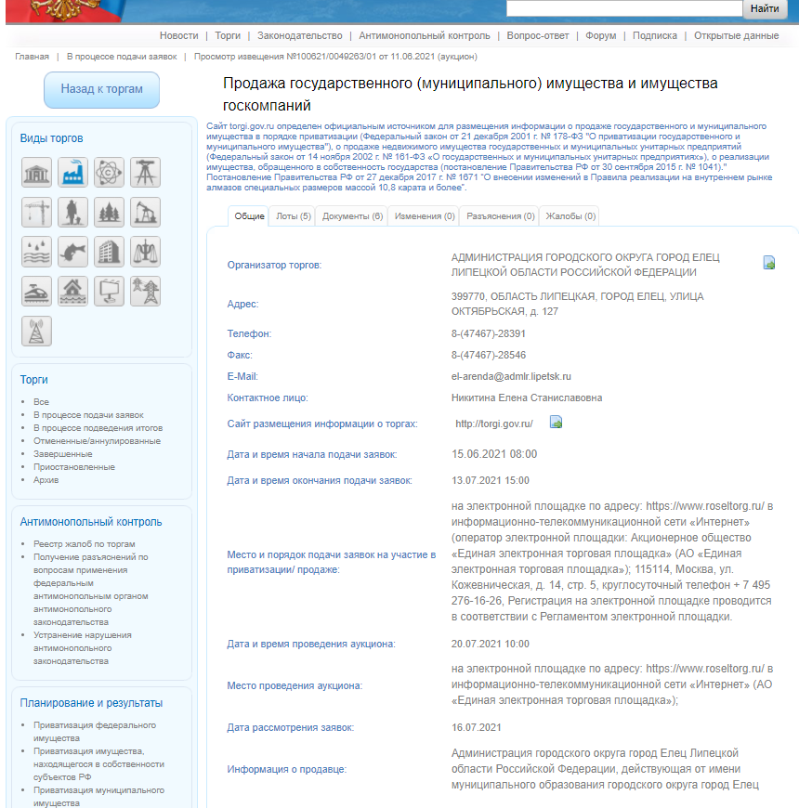
Вот так выглядит
Найденный лот на ЭТП
Поиск на АО «Единая электронная торговая площадка» (https://www.roseltorg.ru)

Slide 17
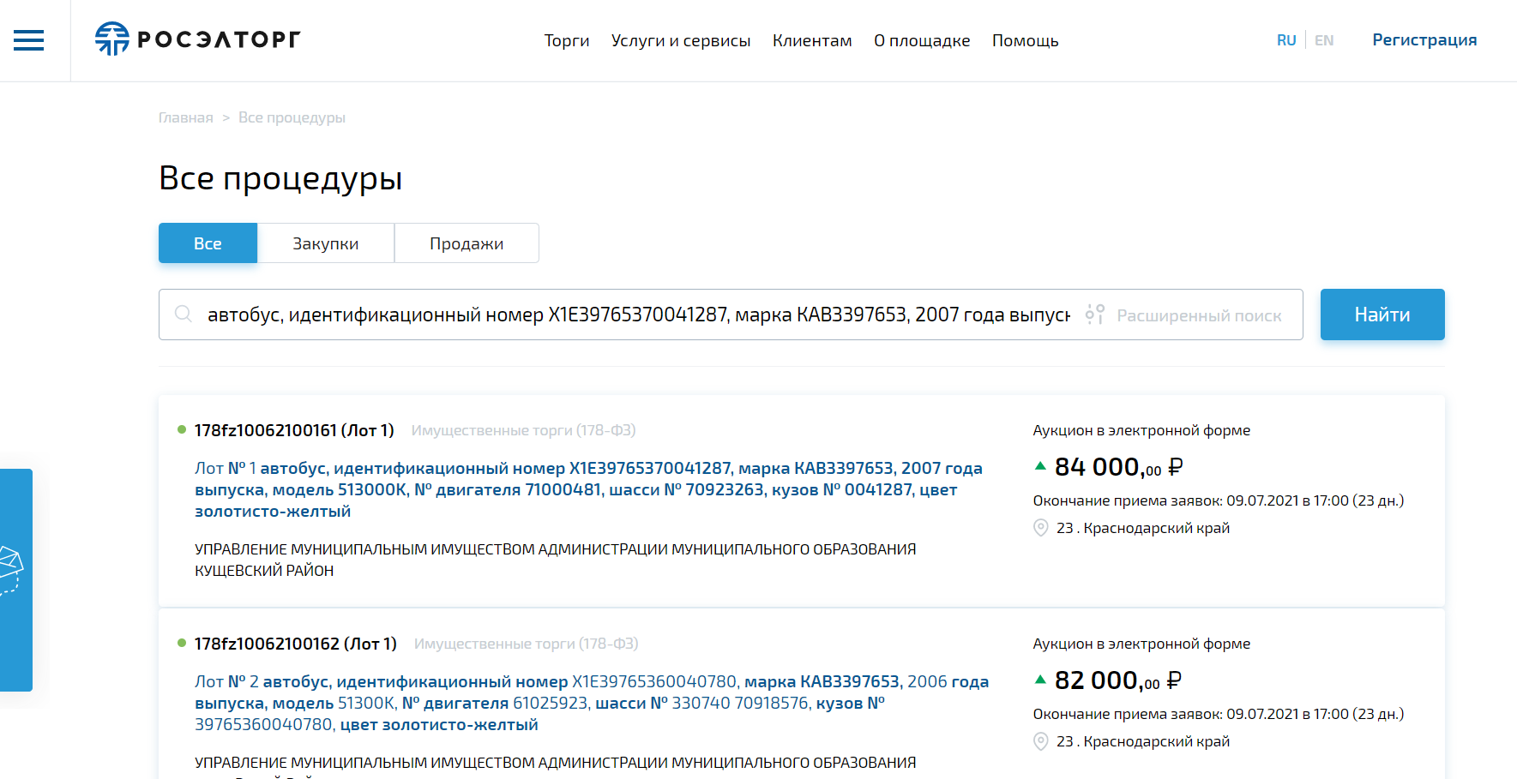
Вставить название в поисковик (РосЭлТорг не всегда любит длинные названия, иногда приходится укорачивать, принцип непонятен)
Найденный лот на ЭТП

Slide 18
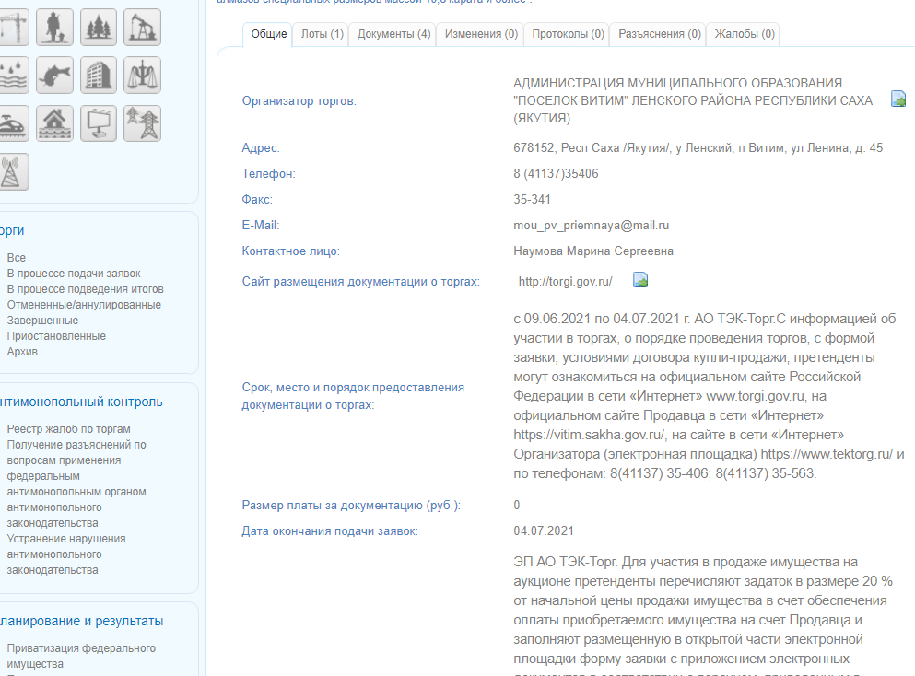

Алгоритм поиска на ЭТП tektorg.ru
Пример: № извещения 150621/9119101/01
Название лота
Желательно выбрать «продажа и аренда муниципального им-ва»

Slide 19
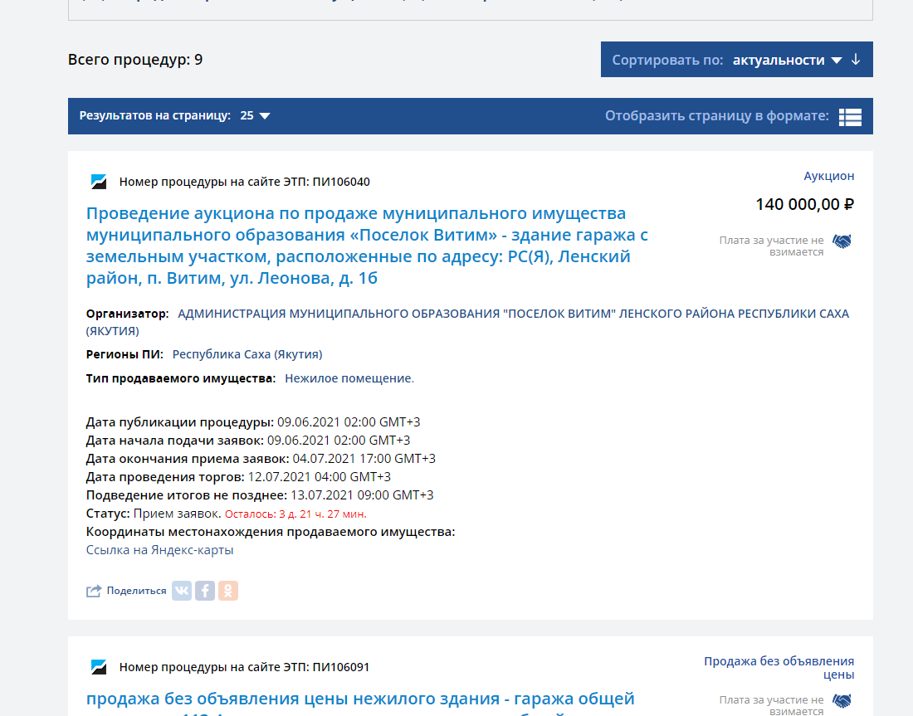
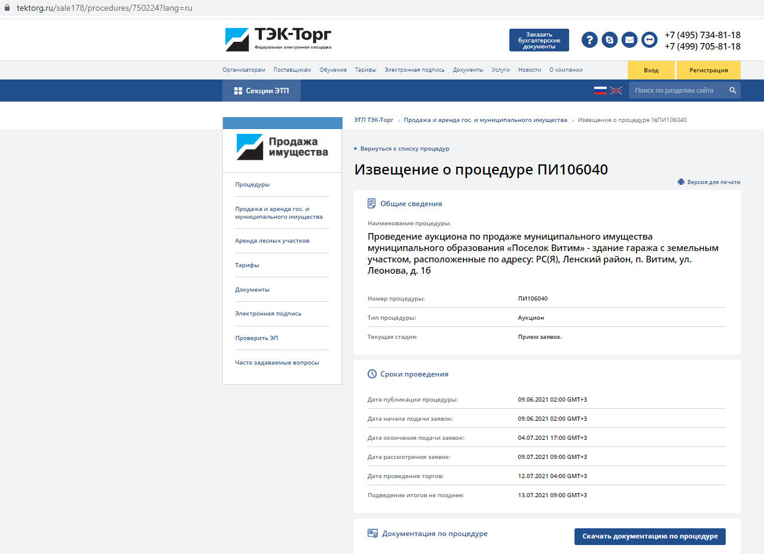

Slide 20
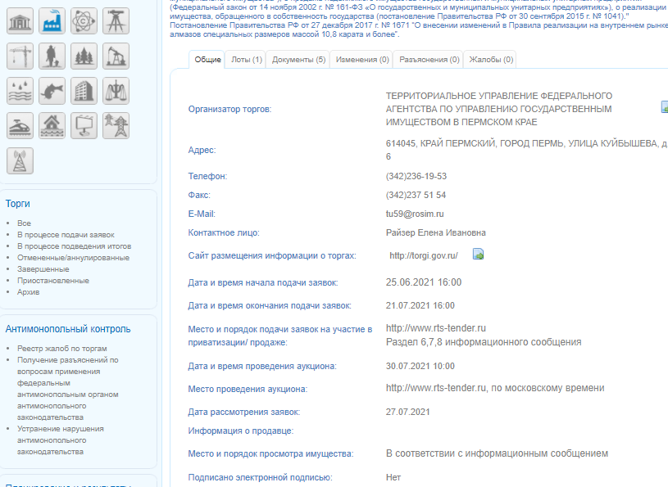
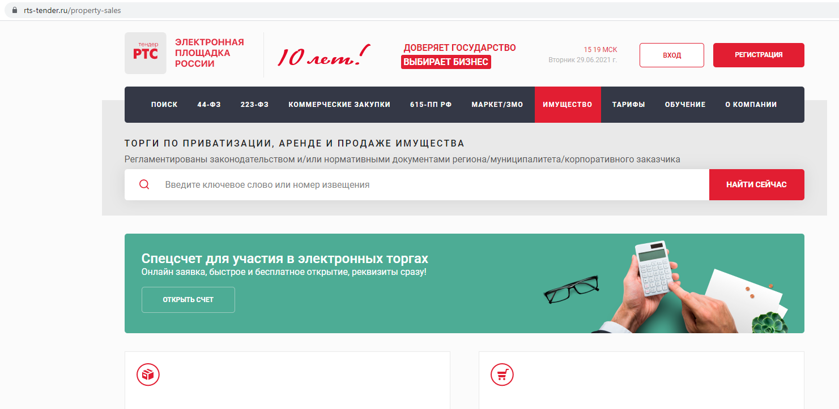
Алгоритм поиска лота на ЭТП rts-tender
ВАЖНО! Выбрать «Имущество»

Slide 21
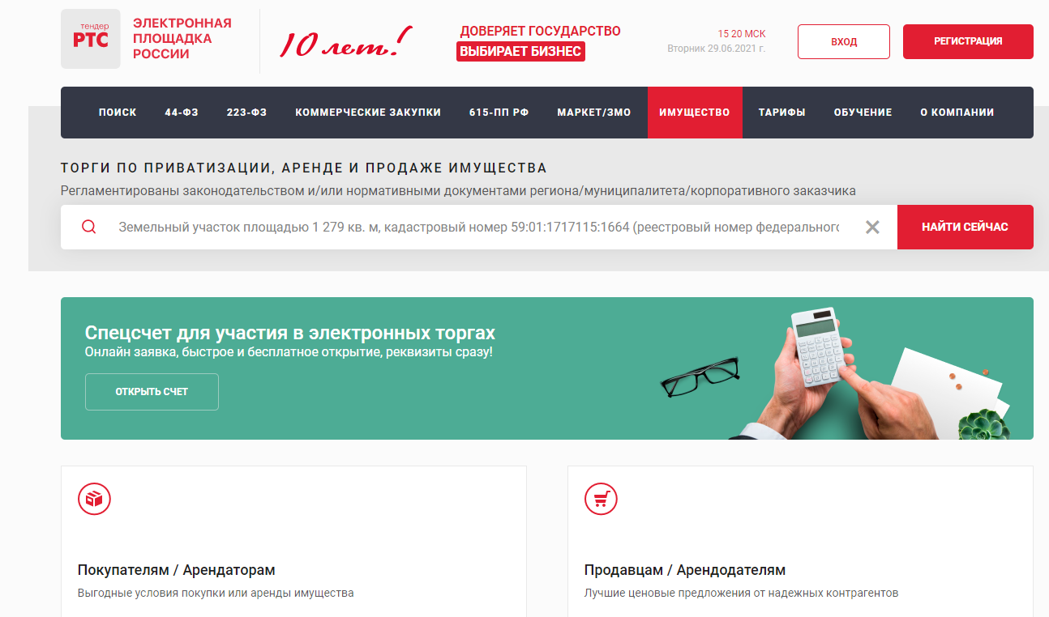
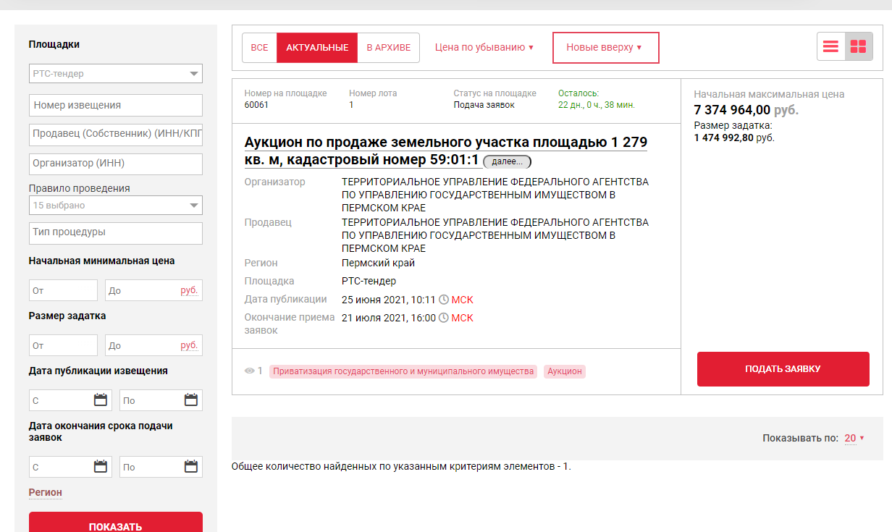
Вставить название лота с Торги-гов
Найденные торги

